Slide 1

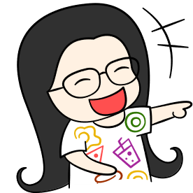
Theo em, tiếng cười có thể mang những sắc thái nào?

Slide 2
Hài hước,
dí dỏm
Mỉa mai,
châm biếm
Hạnh phúc
Tán thưởng
Trào phúng
Những sắc thái của tiếng cười

Slide 3



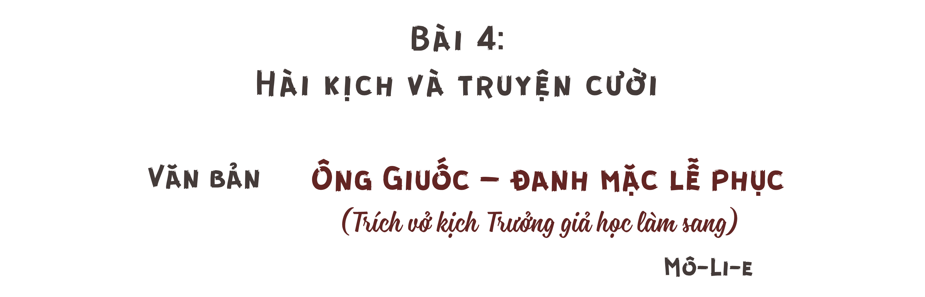
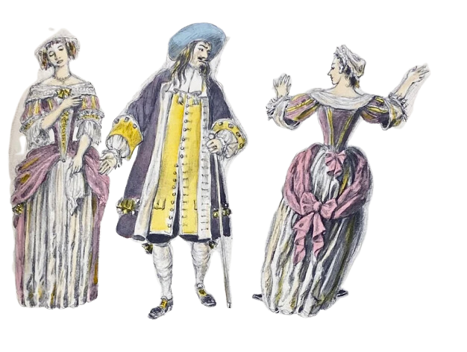
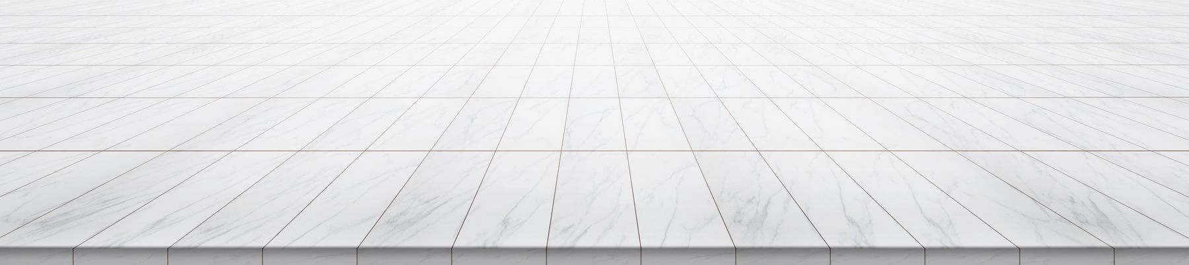
Notes:
Giáo án của Thảo Nguyên 0979818956

Slide 4
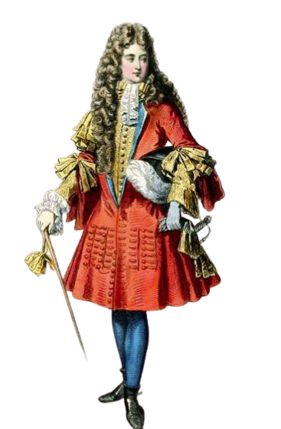
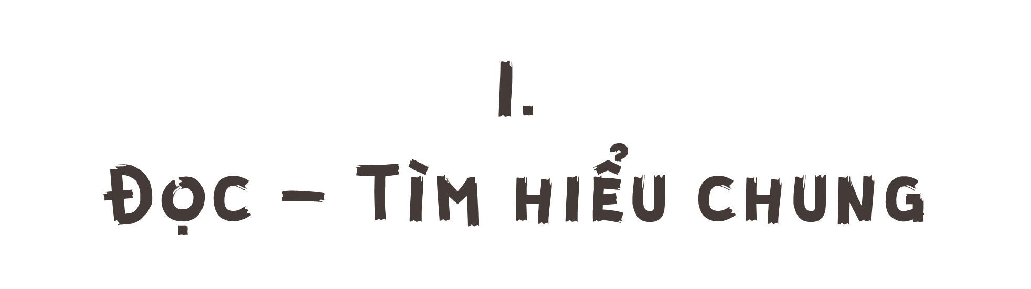

Slide 5

1. Đọc – chú thích
a. Đọc
Phân vai
- Ông Giuốc-đanh
- Phó may.
- Thợ phụ.
- Phần chữ nghiêng
Notes:
Giáo án của Thảo Nguyên 0979818956

Slide 6

1. Đọc – chú thích
b. Chú thích
- Trưởng giả: người xuất thân bình dân, nhờ làm ăn buôn bán mà giàu có.
- Lễ phục: bộ quần áo may theo kiểu quy định để mặc trong các dịp đặc biệt.
- Gia nhân: người giúp việc trong nhà.
- Quý phái: thuộc dòng dõi cao sang trong xã hội.
- Áo chẽn: trang phục của tầng lớp quý tộc ở Pháp thời đó, may sát người, che kín từ cổ đến thắt lưng.
- Thể thức: thể lệ và cách thức tiến hành.
Notes:
Giáo án của Thảo Nguyên 0979818956

Slide 7
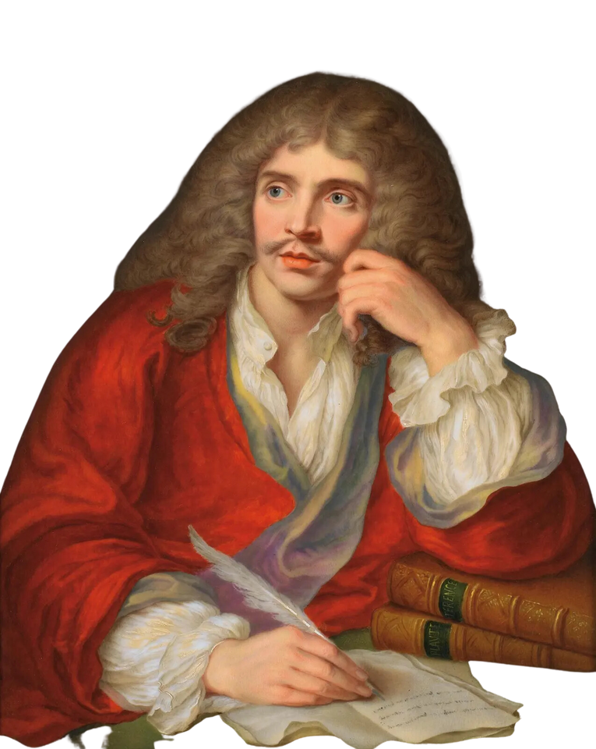
2. Tìm hiểu chung
a. Tác giả
- Mô-li-e (1622-1673)
- Nhà soạn kịch, diễn viên, nhà thơ nổi tiếng người Pháp.
- Ông được coi là nhà văn vĩ đại nhất trong ngôn ngữ Pháp và văn học phổ quát

Slide 8
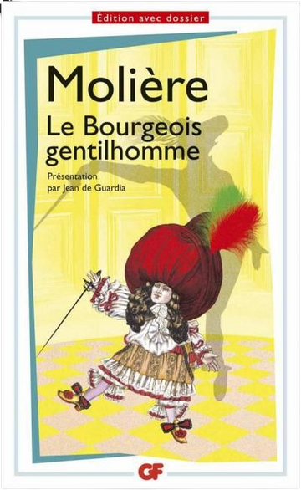
2. Tìm hiểu chung
b. Tác phẩm
Đoạn trích “Ông Giuốc - đanh mặc lễ phục”
- Xuất xứ
Vở kịch “Trưởng giả học làm sang”
- Thể loại
Hài kịch
- Bố cục
2 phần – 2 cảnh
Cảnh 1: Cuộc nói chuyện giữa ông Giuốc - đanh và Phó May về bộ quần áo.
Cảnh 2: Ông Giuốc - đanh mặc lễ phục
Notes:
Giáo án của Thảo Nguyên 0979818956

Slide 9

2. Tìm hiểu chung
b. Tác phẩm
Đoạn trích “Ông Giuốc - đanh mặc lễ phục”
- Nội dung
Đoạn trích kể về việc ông Giuốc - đanh mặc thử bộ lễ phục của bác Phó may và ông đã gặp nhiều khó khăn trong khi thử bộ lễ phục ấy. Nhưng khi nghe bác Phó may bao biện rằng “quý tộc” nào cũng mặc vậy thì ông lại vui vẻ và đồng tình. Đặc biệt, khi được bốn thợ phụ gọi bằng các tên hoa mĩ thì ông đã rất hài lòng và thưởng lớn cho họ.
Notes:
Giáo án của Thảo Nguyên 0979818956

Slide 10
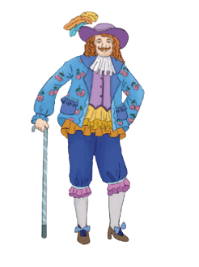


Slide 11

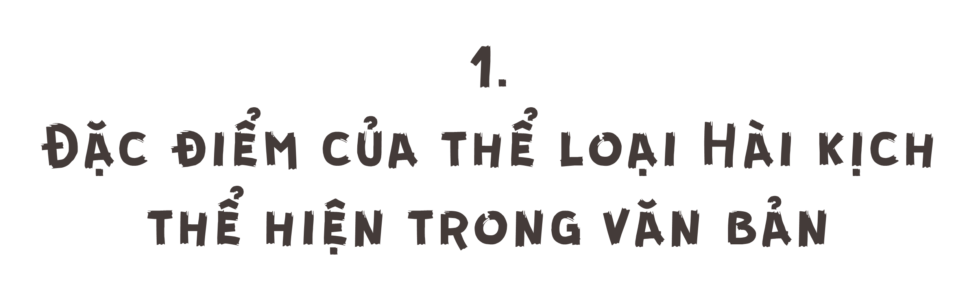
Notes:
Giáo án của Thảo Nguyên 0979818956

Slide 12

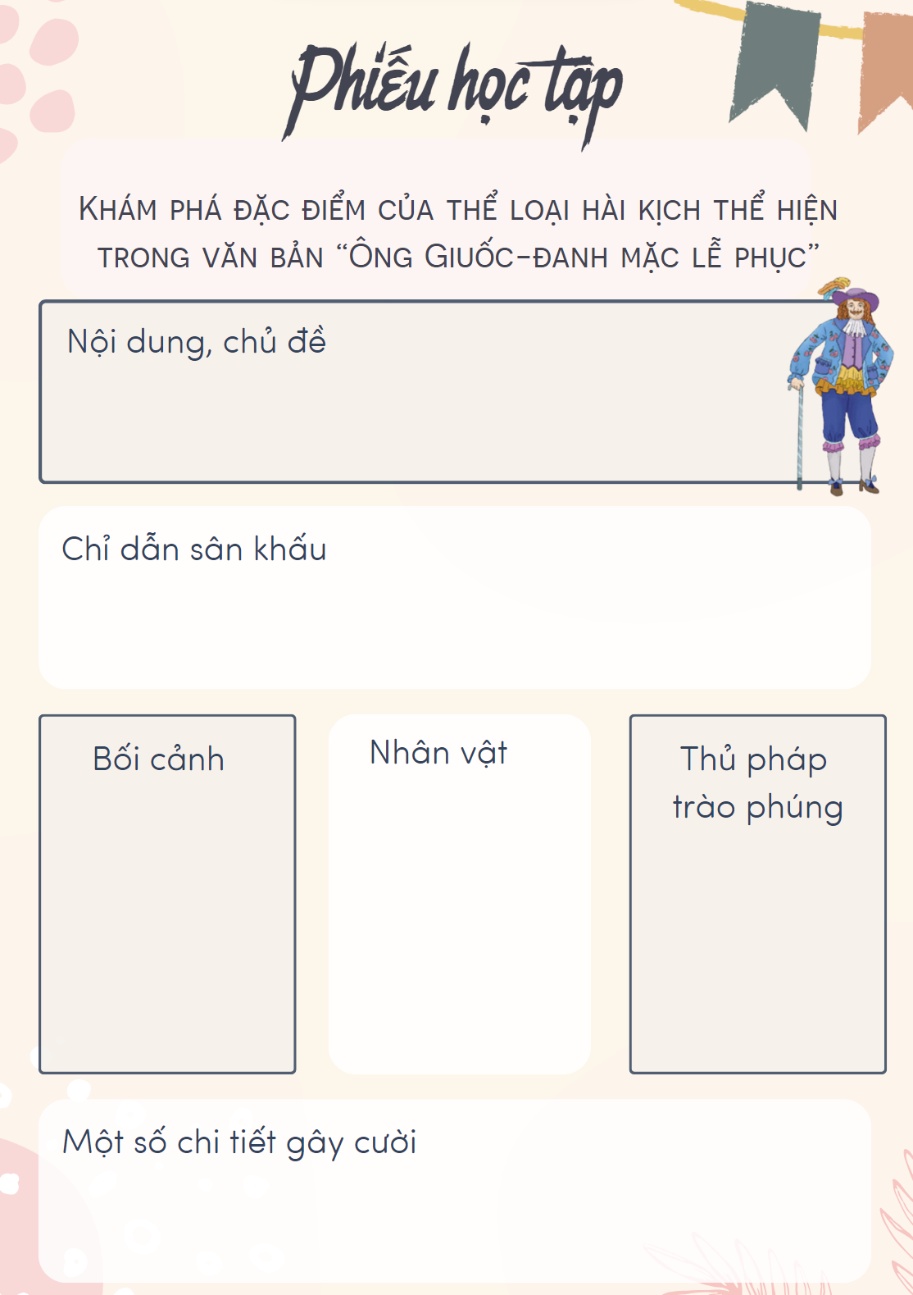
Phiếu học tập
Hoạt động nhóm bàn
Thời gian: 10 phút
Notes:
Giáo án của Thảo Nguyên 0979818956

Slide 13

Đoạn trích kể chuyện bác Phó may mang tới cho ông Giuốc- đanh bộ lễ phục may hoa ngược khiến ông tức giận. Nhưng khi nghe bác ta nói những người quý tộc đều mặc như vậy, ông tỏ vẻ rất hài lòng.
Nội dung, chủ đề
→ mâu thuẫn giữa cái xấu - cái xấu
(Sự dốt nát của ông Giuốc- đanh với sự mưu mô, lừa lọc của bác Phó may)
Notes:
Giáo án của Thảo Nguyên 0979818956

Slide 14

Chỉ dẫn sân khấu
+ Ông Giuốc- đanh - nhìn áo của bác Phó may
+ “Bốn chú thợ phụ ra, hai chú cởi tuột quần cộc của ông Giuốc- đanh mặc lúc tập kiếm vừa rồi …của dàn nhạc”
→ Giúp phân biệt lời thoại của nhân vật, hướng dẫn động tác cho các diễn viên kịch, giúp người đọc hiểu rõ bối cảnh, nội dung và hình dung rõ hơn về nhân vật.

Slide 15
Bối cảnh
Thủ pháp trào phúng
Ông Giuốc- đanh thử bộ lễ phục của bác Phó may
Phóng đại (ông lớn, cụ lớn, Đức ông, hai chục chú thợ phụ)
Nhân vật
Ông Giuốc-đanh, bác Phó may, thợ phụ…
Notes:
Giáo án của Thảo Nguyên 0979818956

Slide 16

Một số
chi tiết gây cười
+ Trang phục bị lỗi, tất cả giày điều chật nhưng bác Phó may đổ lỗi cho ông Giuốc- đanh tự tưởng tượng ra.
+ May lễ phục ngược hoa
+ Bốn tên thợ phụ thay trang phục theo phong cách quý tộc, khen ngợi ông Giuốc- đanh và được thưởng…

Slide 17
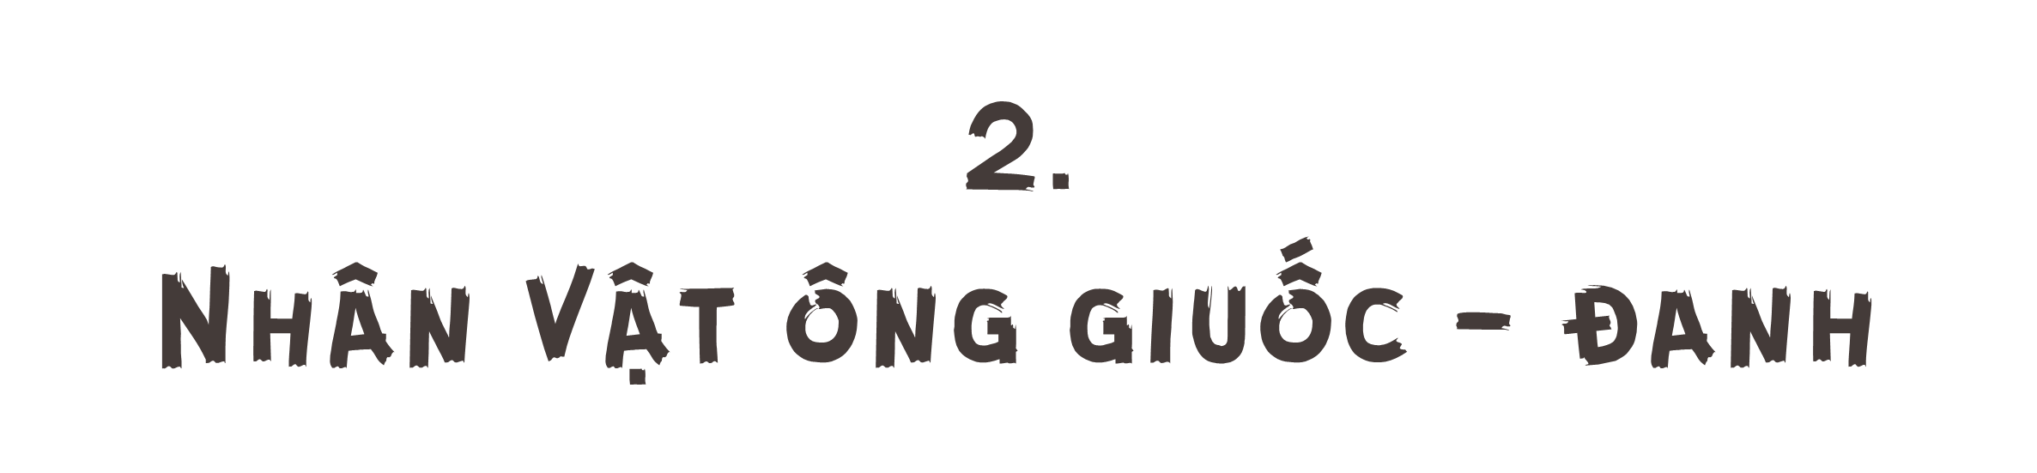
Notes:
Giáo án của Thảo Nguyên 0979818956

Slide 18
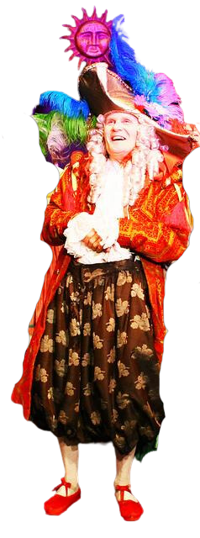
*Thiếu hiểu biết nhưng luôn mơ mộng và học đòi làm người quý tộc
- Đặt may bộ lễ phục của giới quý tộc
- Bộ lễ phục không đúng với yêu cầu (Đôi bít tất lụa chật quá, vừa xỏ đã rách 2 mắt, đôi giày đau chân ghê gớm, chiếc áo bị may hoa ngược) nhưng sau khi được giải thích “quý tộc nào cũng mặc vậy” ông lại hài lòng ngay.

Slide 19
* Thích được tâng bốc và nịnh nọt
Khi được thợ phụ mặc lễ phục, khen ngợi (ông lớn, cụ lớn, đức ông), ông sung sướng, hài lòng và thưởng tiền
→ Hình tượng nhân vật điển hình trong hài kịch
Notes:
Giáo án của Thảo Nguyên 0979818956

Slide 20

Notes:
Giáo án của Thảo Nguyên 0979818956

Slide 21
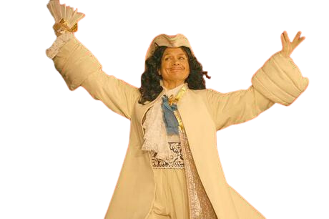
Không có tay nghề, mưu mô, lừa lọc
Không trung thực
Phó may
Notes:
Giáo án của Thảo Nguyên 0979818956

Slide 22
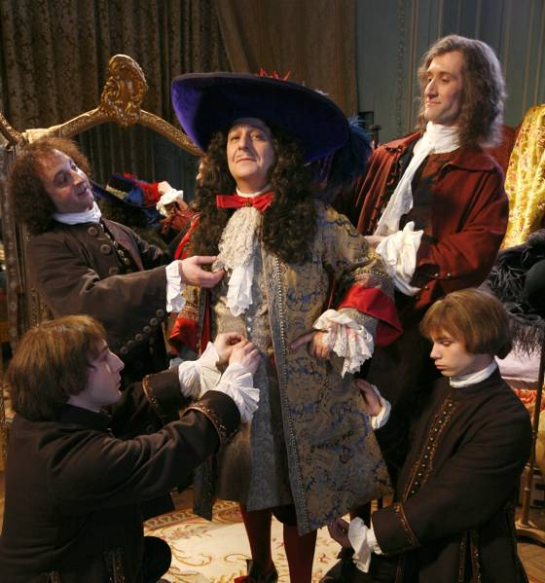
Những kẻ cơ hội, nịnh nọt ông Giuốc- đanh để chuộc lợi cho mình.
Thợ phụ

Slide 23



Theo em, đoạn trích “Ông Giuốc- đanh mặc lễ phục” muốn phê phán điều gì?
Nếu người thân hoặc bạn của em có tính cách như Ông Giuốc đanh, em sẽ khuyên họ như thế nào?
Notes:
Giáo án của Thảo Nguyên 0979818956

Slide 24
Theo em, đoạn trích “Ông Giuốc- đanh mặc lễ phục” muốn phê phán điều gì?
- Phê phán những người trong xã hội có thói háo danh, sĩ diện, thích nịnh bợ.
- Lên án những kẻ cơ hội, mưu mô và lừa lọc người khác để kiếm lợi cho mình.
Notes:
Giáo án của Thảo Nguyên 0979818956

Slide 25
2. Nếu người thân hoặc bạn của em có tính cách như Ông Giuốc đanh, em sẽ khuyên họ như thế nào?
Khuyên họ nhìn nhận lại bản thân, cần phải loại bỏ lập tức tính cách đó trong cuộc sống, bởi nó có thể gây ảnh hưởng tới mọi người xung quanh mình.
Notes:
Giáo án của Thảo Nguyên 0979818956

Slide 26


Notes:
Giáo án của Thảo Nguyên 0979818956

Slide 27
1. Nghệ thuật
- Xây dựng nhân vật mang đặc trưng của thể loại hài kịch: lố bịch, hài hước.
- Thủ pháp khoa trương, phóng đại, xây dựng nhiều chi tiết gây cười.
Notes:
Giáo án của Thảo Nguyên 0979818956

Slide 28
2. Nội dung
Thông qua đoạn trích Ông Giuốc đanh mặc lễ phục, tác giả Mô-li-e muốn phê phán những kiểu người háo danh, thích học đòi, bắt chước làm sang...dẫn đến những tình huống éo le và làm trò cười cho thiên hạ

Slide 29

Notes:
Giáo án của Thảo Nguyên 0979818956

Slide 30

Câu 1: Mo-li-e là nhà văn nước nào?
A. Pháp
B. Nhật
C. Trung Quốc
D. Nga

Slide 31
Câu 2:Đoạn tóm tắt vở kịch “Trưởng giả học làm sang” giới thiệu ông Giuốc- đanh mong muốn trở thành người như thế nào?
A. Ông muốn trở thành nhà quý tộc sang trọng
B. Ông muốn trở thành người có tri thức
C. Ông muốn trở thành người người kinh doanh giỏi
D. Ông muốn trở thành người có mối quan hệ rộng rãi.
Notes:
Giáo án của Thảo Nguyên 0979818956

Slide 32
Câu 3:Đâu là lí do chính mà ông Giuốc - đanh thưởng tiền cho mấy chú thợ phụ?
A. Vì họ giúp ông mặc lễ phục theo phong cách quý tộc
B. Vì họ gọi ông là ông lớn, cụ lớn, đức ông
C. Vì họ đã chúc rượu ông trong buổi tiệc
D. Vì họ rất giỏi và nhiệt tình
Notes:
Giáo án của Thảo Nguyên 0979818956

Slide 33
Câu 4: Bộ lễ phục của ông Giuốc- đanh gặp phải vấn đề gì?
A. Màu không đẹp
B. Chất vải không đẹp
C. Hoa may ngược
D. Cả 3 phương án trên
Notes:
Giáo án của Thảo Nguyên 0979818956

Slide 34
Câu 5: Đoạn trích “Ông Giuốc- đanh mặc lễ phục” thể hiện mâu thuẫn giữa cái xấu và cái xấu, đúng hay sai?
A. Sai
B. Đúng
Notes:
Giáo án của Thảo Nguyên 0979818956

Slide 35
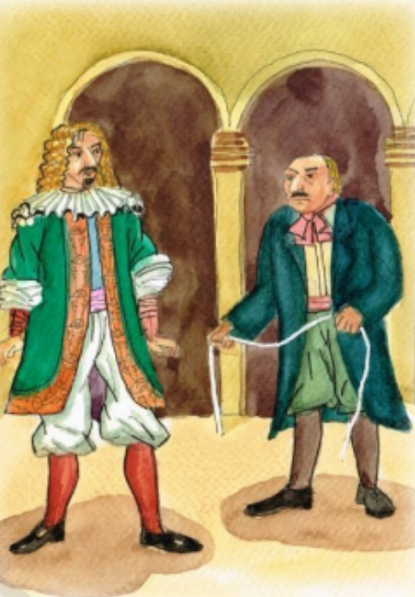
Hãy vẽ lại chân dung Ông Giuốc đanh theo tưởng tượng của em
Notes:
Giáo án của Thảo Nguyên 0979818956

